Slide 1
Quality Control : Data Analysis Project (2021)
성명: 마민경
학번: 12191890
분석 결과
Data Set 1 ( Layer Thickness )
m = 20 , n = 4
Out-of-Control : #18 , 3-sigma limit 벗어남 → 제외하고 Control Limit 계산
최종 Control Limit ( X-bar chart ) : Control Limit : 448.69(CL), 460.82(UCL), 436.56(LCL)
최종 Control Limit ( R - chart ) : Control Limit : 16.74(CL), 38.19(UCL), 0(LCL)
2. Data Set 2 ( Loan )
- m = 20, n_i = Loan ( variable sample size )
- Out-of-Control : #12, #15, 3-sigma limit 벗어남 → 제외하고 Control Limit 계산
- 최종 Control Limit : 0.0134(CL), 0.0349(UCL), 0(LCL)

Slide 2
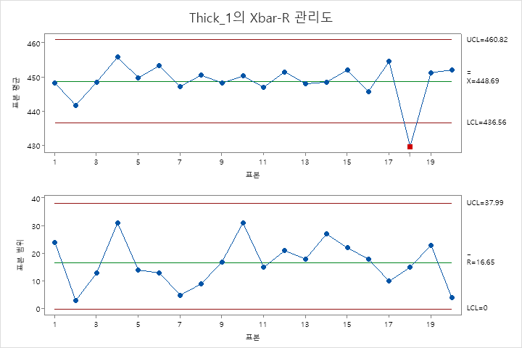

Data Set 1 ( Layer Thickness )
1 – a )
X-bar Chart
- 데이터들이 평균 주변에 밀집해 있는 경향을 확인할 수 있다.
- 증가 감소를 반복하는 Cycle이 있음을 확인할 수 있다.
- 18번째 샘플에서 3-sigma를 벗어나는 out of control이 발생했다.
- Control Limit : 448.69(CL), 460.82(UCL), 436.56(LCL)
R - Chart
평균을 중심으로 잘 분포해 있으며, 모두 in-control임을 확인할 수 있다.
Control Limit : 16.64(CL), 37.99(UCL), 0(LCL)

Slide 3
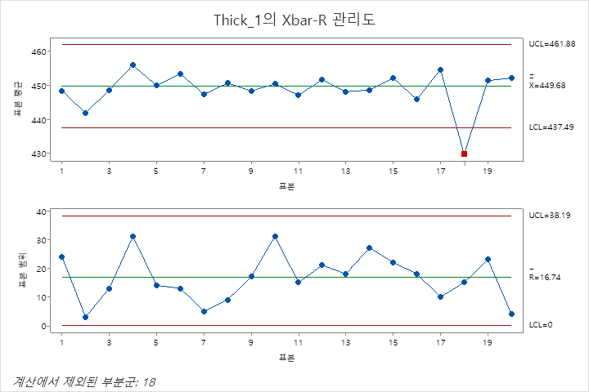
Data Set 1 ( Layer Thickness ) , #18 제외
1 – a )
X-bar Chart
제외한 18번째 샘플을 제외하고는 모두 in-control임을 확인할 수 있다.
Control Limit : 449.68(CL), 461.88(UCL), 437.49(LCL)
이전에 비해 Control Limit이 모두 조금씩 증가했지만 , 여전히 평균을 중심으로 밀집되어 있다.
R - Chart
평균을 중심으로 잘 분포해 있으며, 모두 in-control임을 확인할 수 있다.
Control Limit : 16.74(CL), 38.19(UCL), 0(LCL)

Slide 4
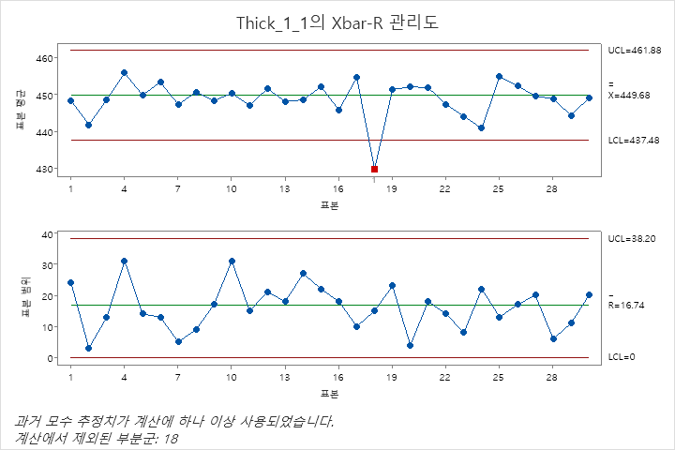

Data Set 1 ( Layer Thickness ) , #18 제외
1 – b )
X-bar Chart
추가 10개의 데이터에 대해 앞에서 선정한 Control-Limit을 적용한 결과, 모두 in-control을 만족한다.
하지만 이후 10개의 데이터에도 특정한 Cycle이 있어 보인다.
R – Chart
이후 10개의 데이터 모두 in-control임을 확인할 수 있다.

Slide 5
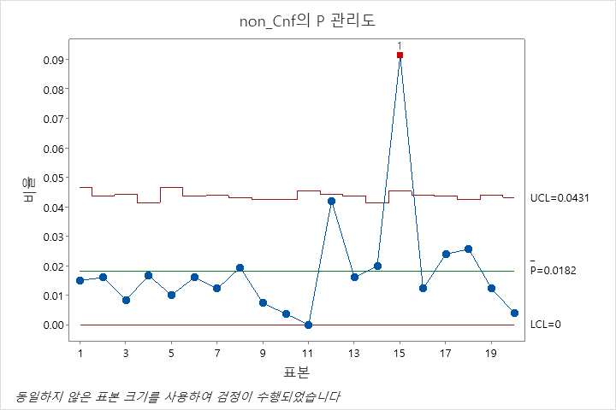

2. Data Set 2 ( Loan )
2 – a )
Fraction nonconforming with variable sample size
15번째 샘플을 제외하고 모두 in-control을 만족한다.
15번째 샘플에서 3-sigma를 벗어나는 out of control이 발생했다.
초반에는 평균 근처에 밀집해 있다가, 9번째 샘플 이후로 변동성이 커진 것을 확인할 수 있다.
- Control Limit : 0.0182(CL), 0.0431(UCL), 0(LCL)

Slide 6
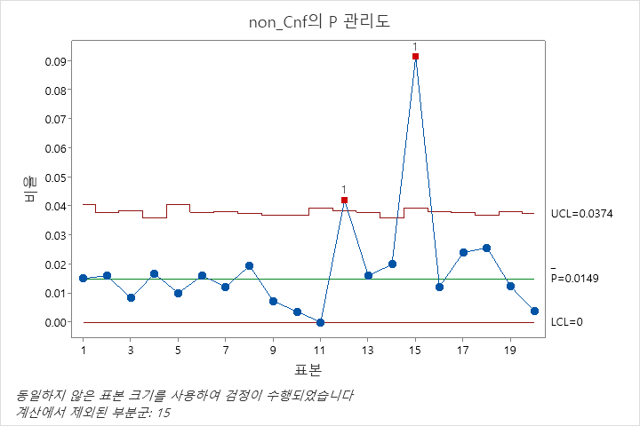

2. Data Set 2 ( Loan ) #15 제외
2 – b )
Fraction nonconforming with variable sample size
15번째 샘플을 제외하고 Control Limit을 계산한 결과, 12번째 샘플을 제외하고 in-control을 만족한다.
12번째 샘플에서 3-sigma를 벗어나는 out of control이 발생했다.
전체적인 Control Limit이 감소하여 이전에는 o-o-c로 판단되지 않았던 12번째 샘플이 o-o-c로 탐지되었다.
Control Limit : 0.0149(CL), 0.0374(UCL), 0(LCL)

Slide 7
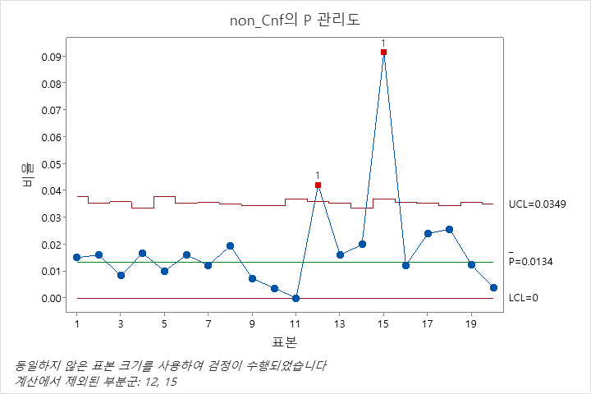
2. Data Set 2 ( Loan ) #12 , #15 제외
2 – b )
Fraction nonconforming with variable sample size
제외한 샘플 외에 모든 샘플에서 in-control을 만족한다.
Control Limit : 0.0134(CL), 0.0349(UCL), 0(LCL)
모두 in-control을 만족하므로 위의 Control Limit을 Phase Ⅱ에 적용하여 이후 공정을 모니터링한다.

